Slide 1
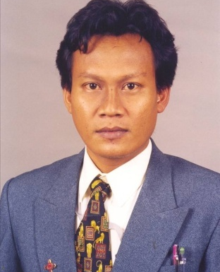
HIMPUNAN
01
Berbagai bentuk himpunan
Diagram Venn
Operasi himpunan
ILMU KOMPUTER
Drs. Sapto Prayogo. M.Kom
Sistem Informasi

Slide 2
Operasi Terhadap Himpunan
2

Slide 3
3

Slide 4
4

Slide 5
5

Slide 6
6

Slide 7
7

Slide 8
8

Slide 9
Contoh
1. Dalam sebuah kelas terdapat 25 mahasiswa yang menyukai matematika diskrit, 13 mahasiswa menyukai aljabar linier dan 8 orang diantaranya menyukai matematika diskrit dan aljabar linier. Berapa mahasiswa terdapat dalam kelas tersebut ?
Jawab :

Slide 10
Jawab :
Misalkan A himpunan mahasiswa yang menyukai matematika diskrit dan B himpunan mahasiswa yang menyukai aljabar linier. Himpunan mahasiswa yang menyukai kedua mata kuliah tersebut dapat dinyatakan sebagai himpunan A ∩ B. Banyaknya mahasiswa yang menyukai salah satu dari kedua mata kuliah tersebut atau keduanya dinyatakan dengan |A υ B|. Dengan demikian,
|A υ B| = |A|+|B| – |A ∩ B|
= 25 + 13 – 8
= 30.
Jadi, terdapat 30 orang mahasiswa dalam kelas tersebut.

Slide 11
11

Slide 12
12
Diagram Venn hanya dapat digunakan jika himpunan yang digambarkan tidak banyak jumlahnya.
Metode ini mengilustrasikan ketimbang membuktikan fakta.
Diagram Venn tidak dianggap sebagai metode yang valid untuk pembuktian secara formal.

Slide 13
Drs. Sapto Prayogo. M.Kom

